Slide 1
104동 303호 수장공사 작업의뢰서
2025. 01. 03
유앤미시스템

Slide 2
104동 303호 수장공사 작업의뢰서
1. 공 사 명 : 104동 303호 수장공사 작업의뢰
2. 공사요청일 : 2025년 01월 03일
3. 공사의뢰자 : 유앤미시스템 남해원 소장
4. 완료요청일 : 년 월 일
5. 입주예정일 : 년 월 일
6. 공 사 내 용 : 도배(벽-거실, 방3곳), 도배(천정-거실, 방3곳), 장판(거실, 방3곳),
도색(앞,뒤베란다 전체), 보수 공사 요함.
상기 공사에 대한 공사요청을 에스앤아이 코퍼레이션에게 요청 드리오니 수장공사를 완료해 주실 것을 요청 드립니다.
의 뢰 사 진

Slide 3
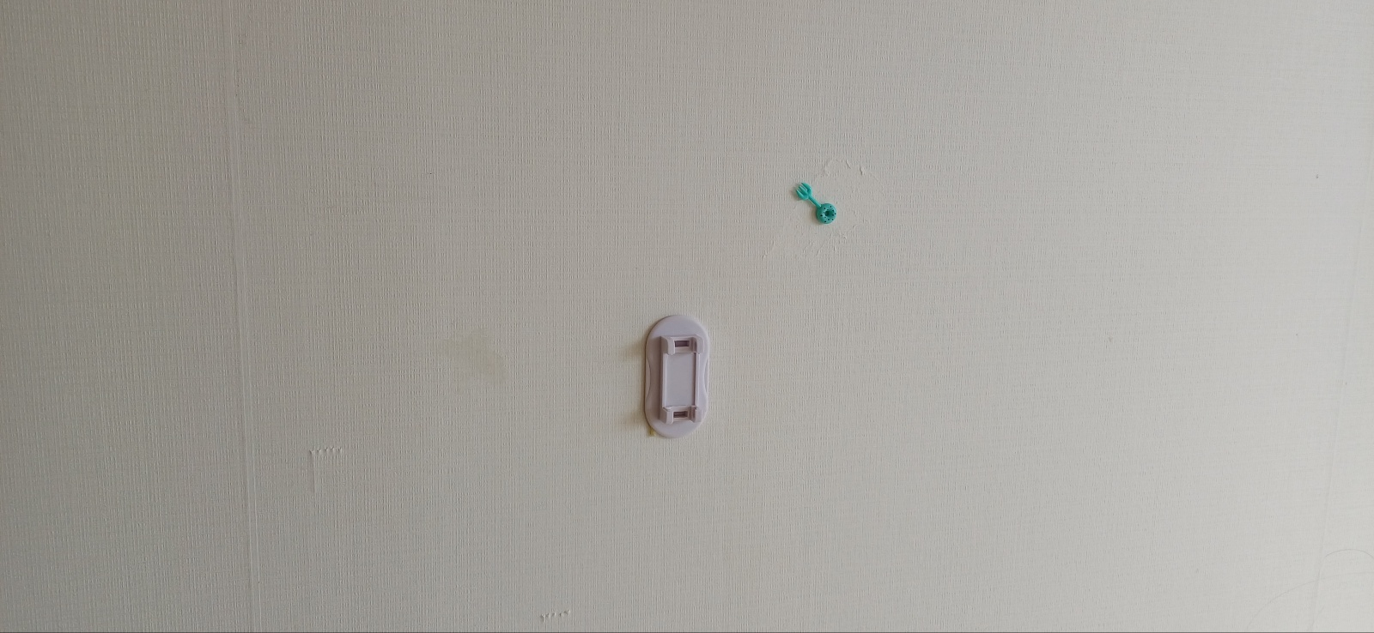
도배(벽-거실)

Slide 4
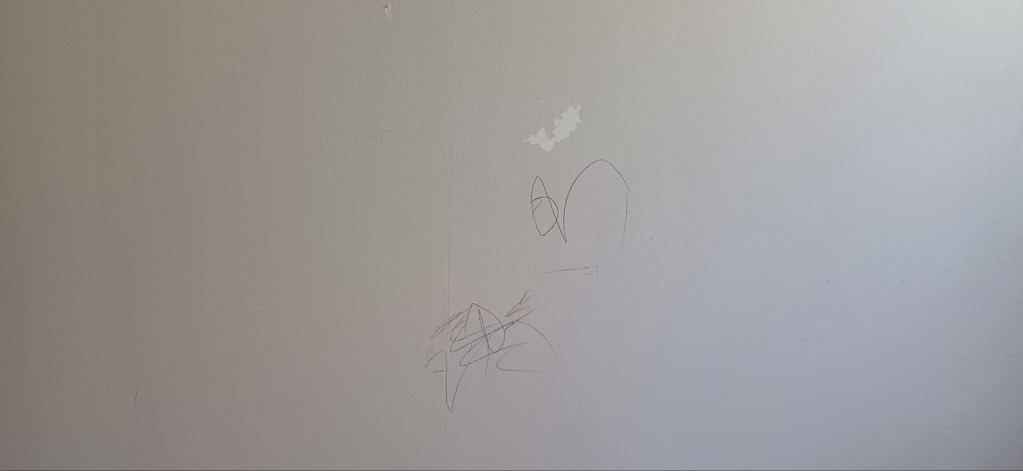
도배(벽-방3곳)

Slide 5
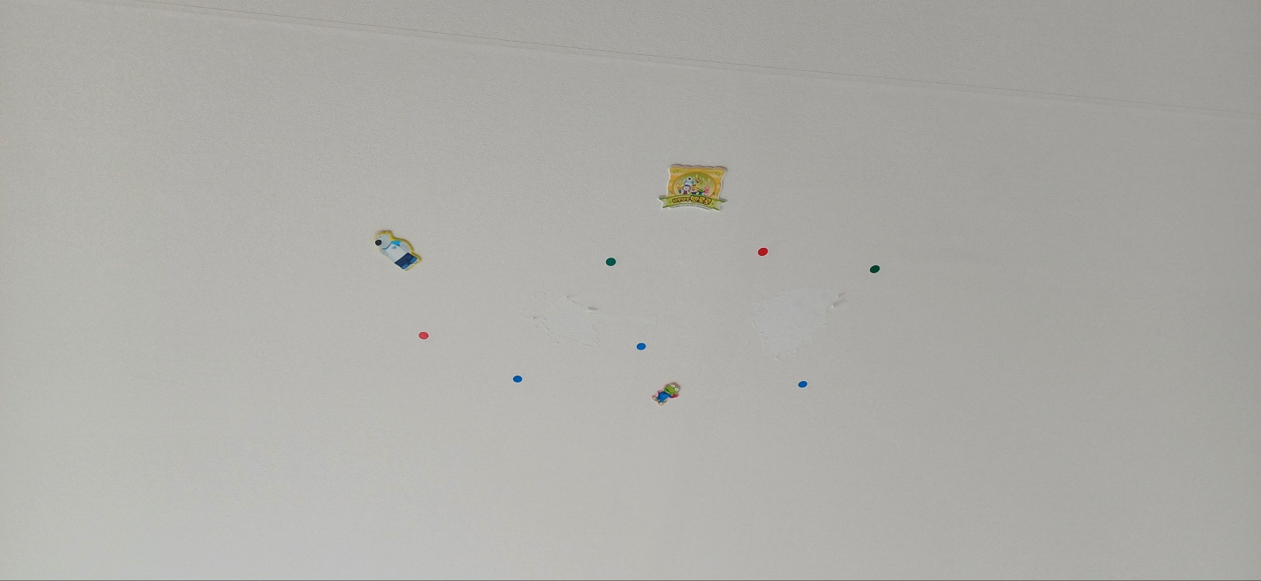
도배(천정-거실)

Slide 6
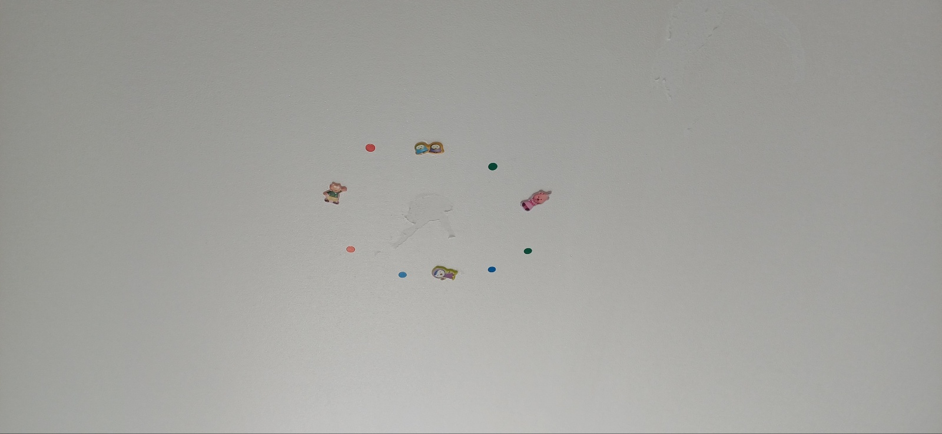
도배(천정-방3곳)

Slide 7
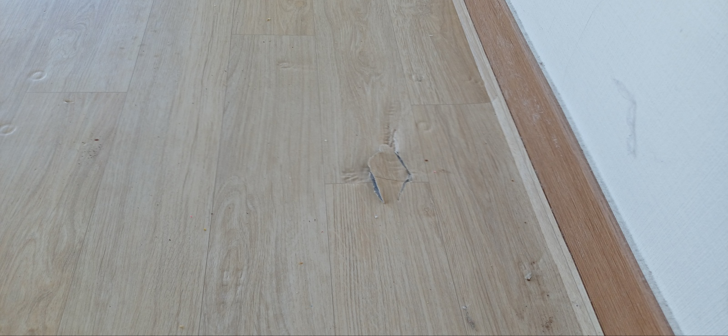
장판(거실)

Slide 8
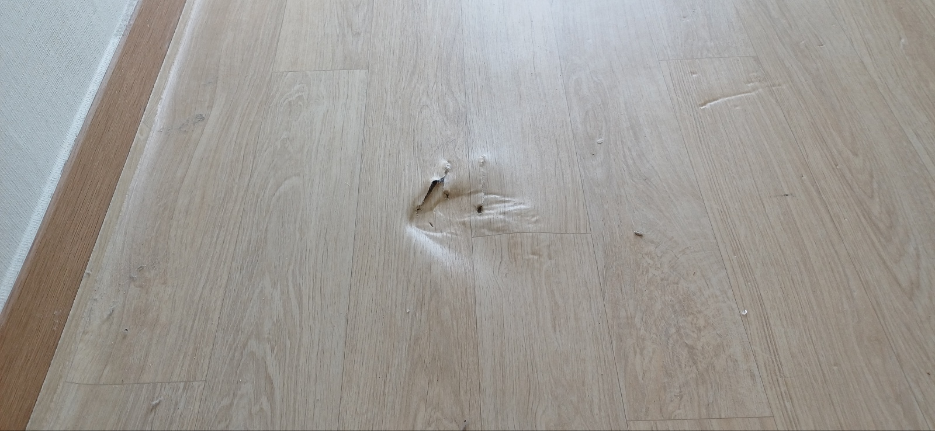
장판(방3곳)

Slide 9
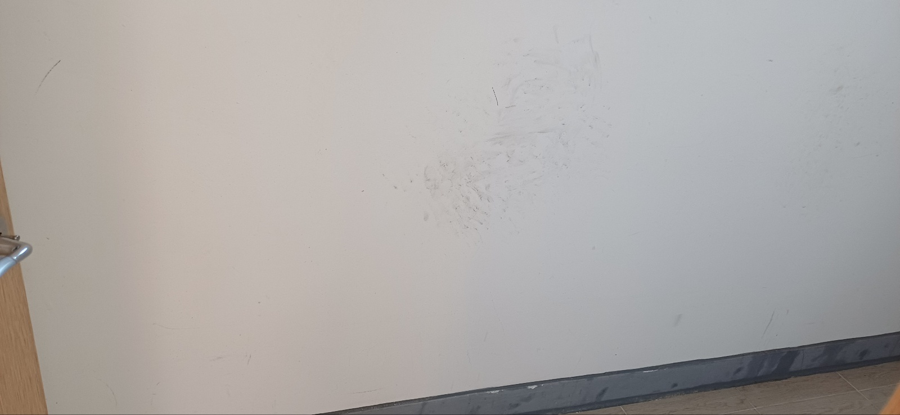
도색(앞,뒤베란다 전체)

Slide 10
104동 303호 기타공사 작업의뢰서
2025. 01. 13
유앤미시스템

Slide 11
104동 303호 기타공사 작업의뢰서
1. 공 사 명 : 104동 303호 기타공사 작업의뢰
2. 공사요청일 : 2025년 01월 13일
3. 공사의뢰자 : 유앤미시스템 남해원 소장
4. 완료요청일 : 년 월 일
5. 입주예정일 : 년 월 일
6. 공 사 내 용 : 방충망-4개(뒤베란다, 주방, 가운데방, 현관입구방)교체,
창문샤시측 벽면(곰팡이제거포함) 단열재 시공 및 재시공-4곳
(안방, 거실, 가운데방, 현관입구방-걸레받이 교체포함),
걸레받이 교체- 15곳(안방(2곳), 거실(4곳), 가운데방(6곳), 현관입구(3곳)),
주방 벽타일 상부 마감재 몰딩 보수 또는 교체,
씽크대 상판 보수 또는 교체, 씽크대 상판 실리콘 재코킹작업, 보수 공사 요함
상기 공사에 대한 공사요청을 에스앤아이 코퍼레이션에게 요청 드리오니 기타공사를 완료해 주실 것을 요청 드립니다.
의 뢰 사 진

Slide 12
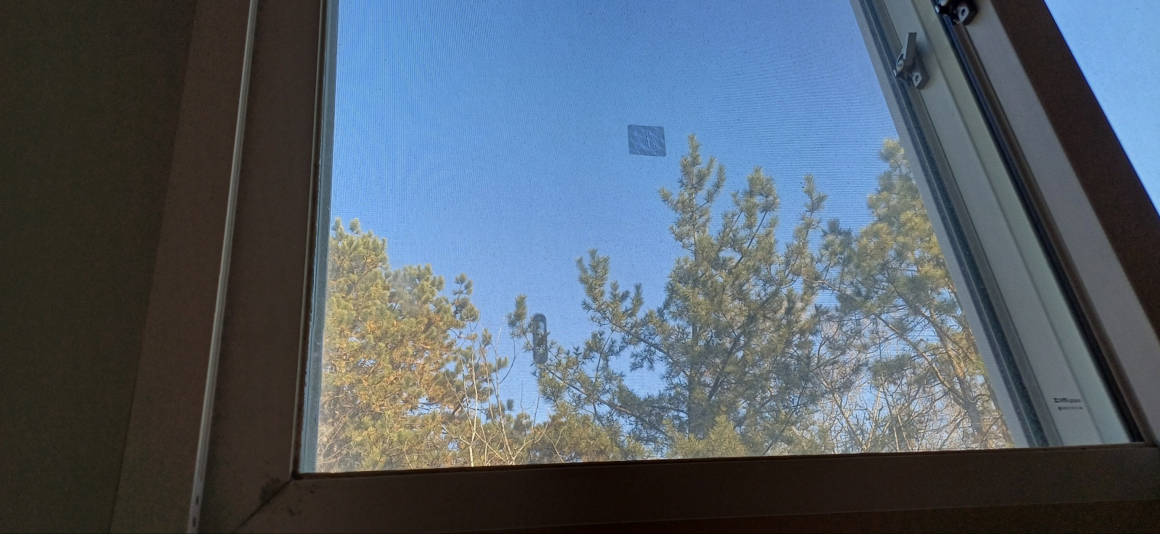
방충망-4개(뒤베란다, 주방, 가운데방, 현관입구방)교체

Slide 13
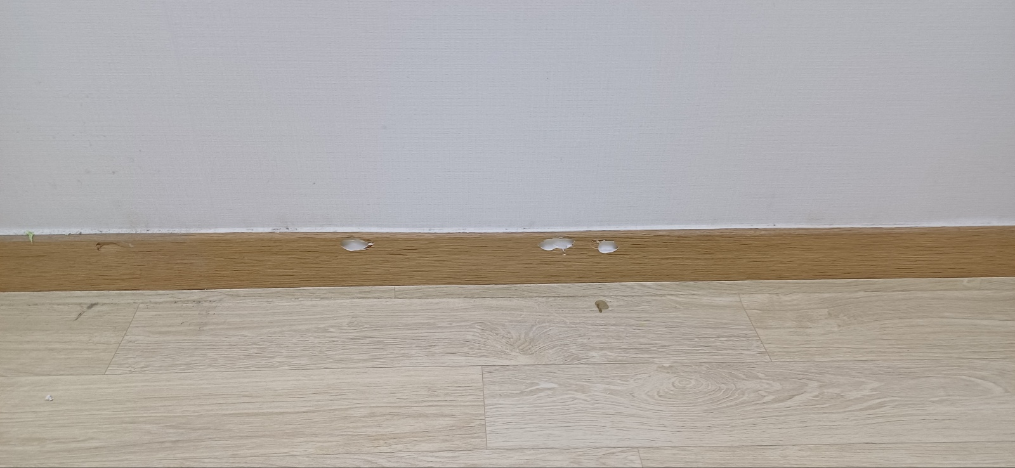
걸레받이 교체- 15곳
(안방(2곳), 거실(4곳), 가운데방(6곳), 현관입구(3곳))

Slide 14
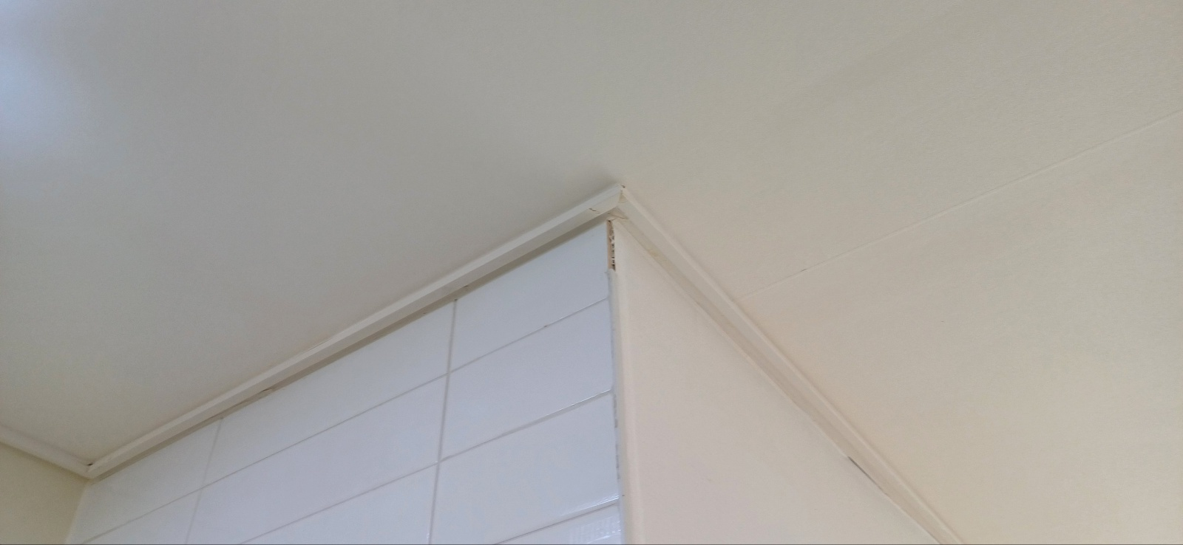
주방 벽타일 상부 마감재 몰딩 보수 또는 교체

Slide 15
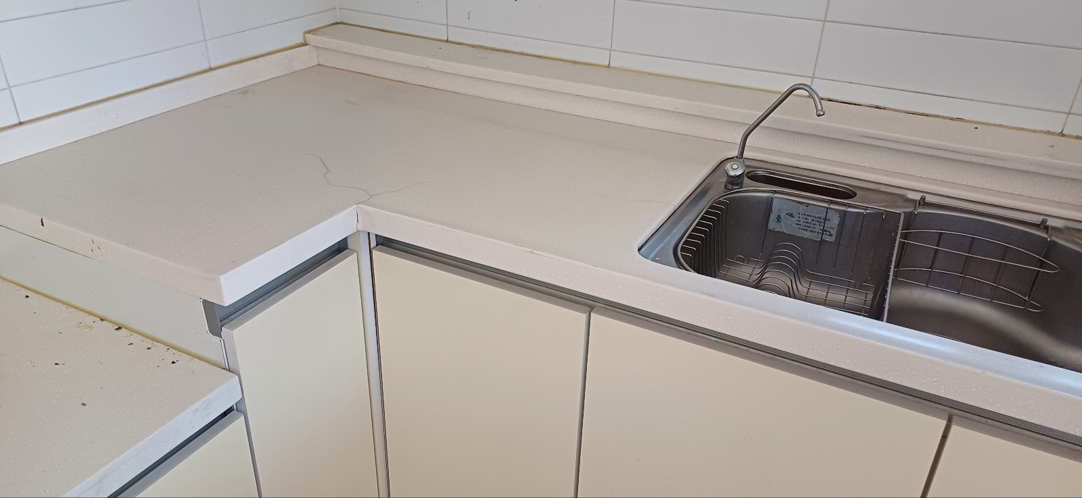
씽크대 상판 보수 또는 교체

Slide 16
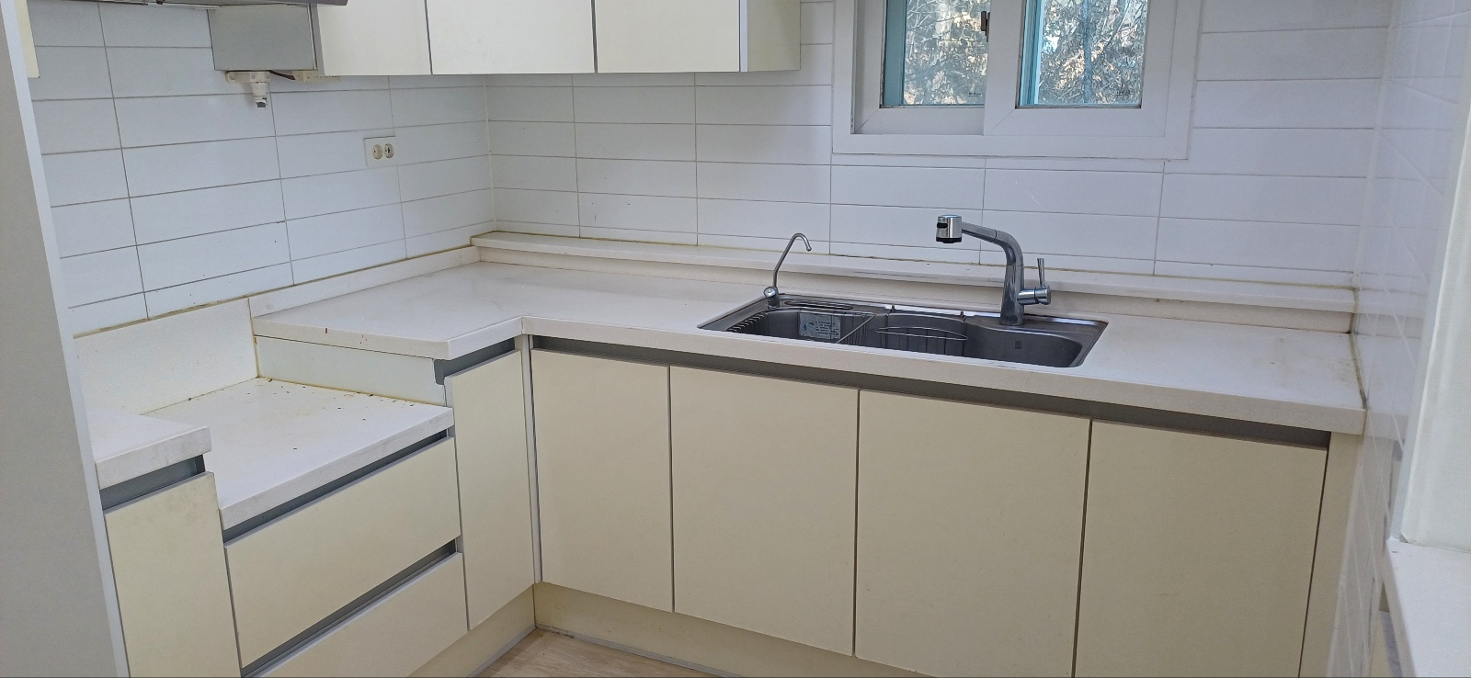
씽크대 상판 실리콘 재코킹작업

